Slide 1
HONEY K 巣箱設置案
株式会社ORG

Slide 2
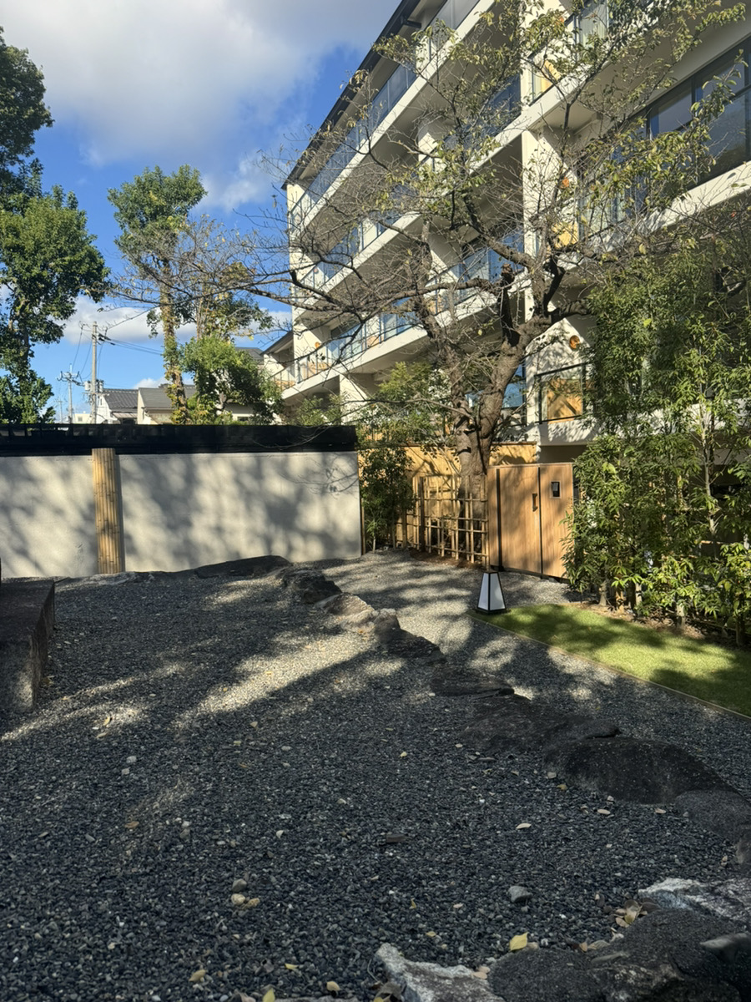
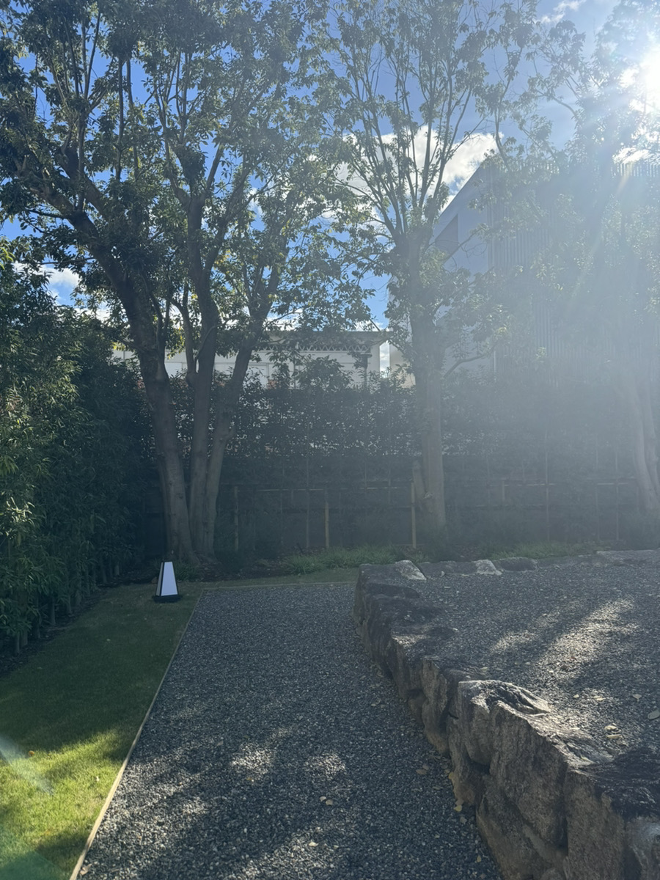
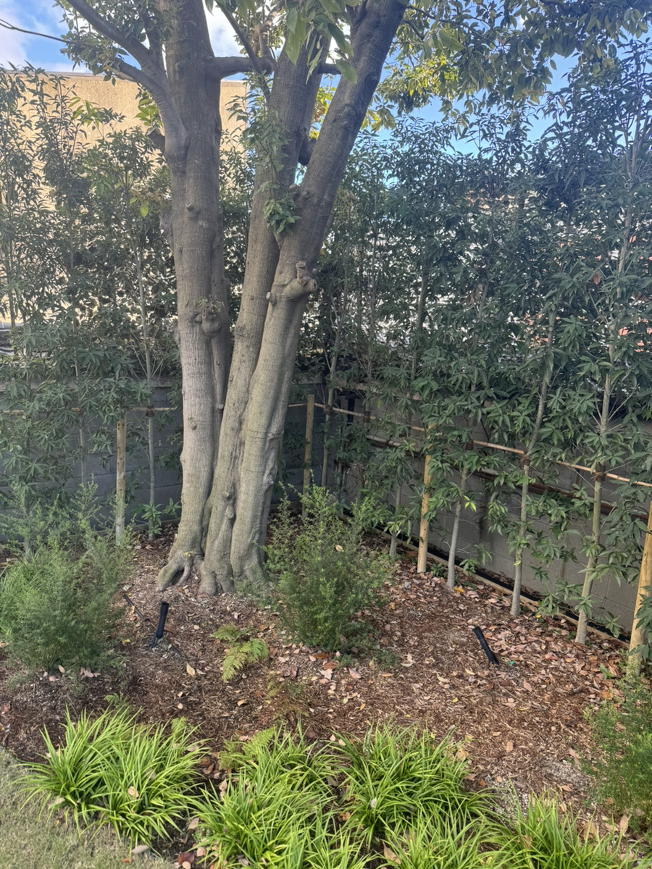


巣箱はこの場所に設置させて頂きます。

Slide 3
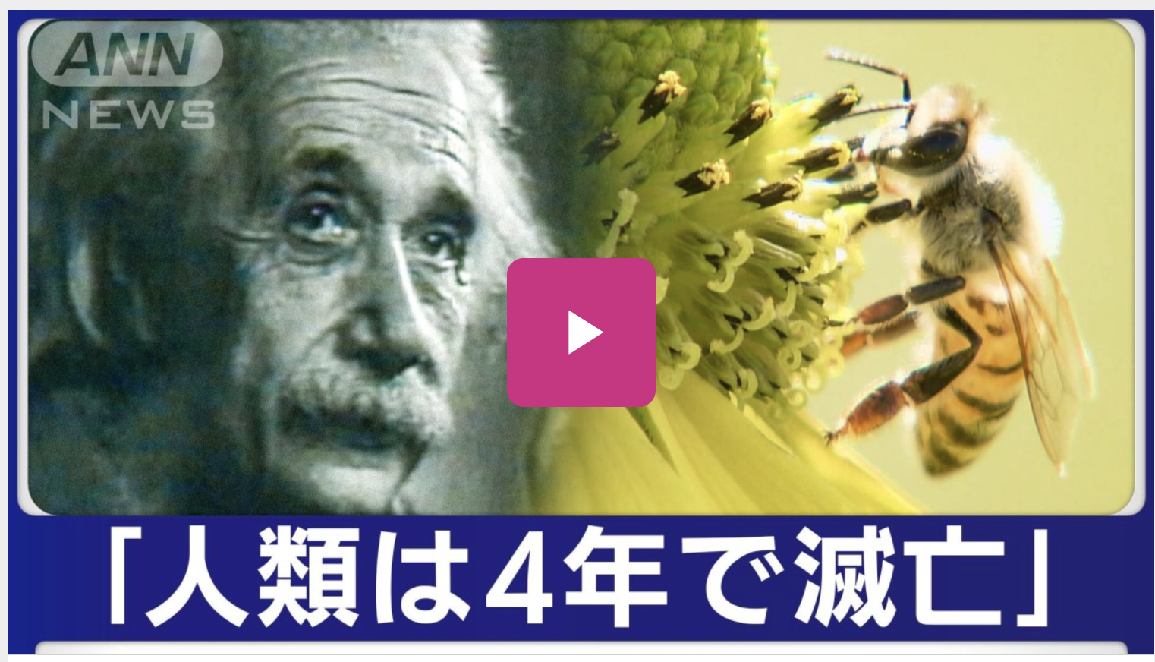
ミツバチ飼育のコンセプト
蜂の大切さを伝える
ミツバチが絶滅すると人類は4年後に滅亡するとアインシュタインも語っている
森の維持や野菜の生産に欠かせないミツバチが年々住処が減少している
良質な野菜を生産するのにミツバチは欠かせない

Slide 4
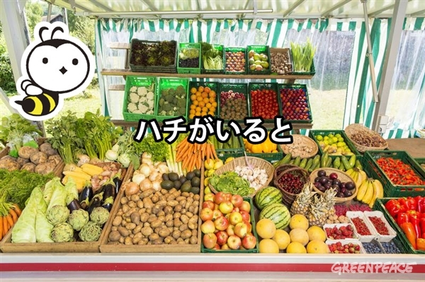
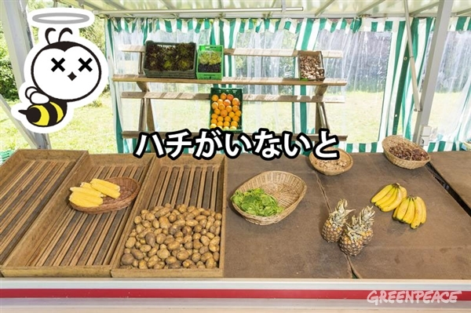
ミツバチがいなくなったら、、、
もし、ミツバチがいなくなったら、当然蜂蜜は、入手できなくなります。 多くの野菜や果物も育たなくなり、世界の農作物の1/3が、失われる恐れがあります。 穀類の米、麦、トウモロコシは、ミツバチの受粉を媒介しないため、小さな影響かもしれません。 けれども、農業の全体や、私たちの生活は、一変してしまうでし
ょう。

Slide 5
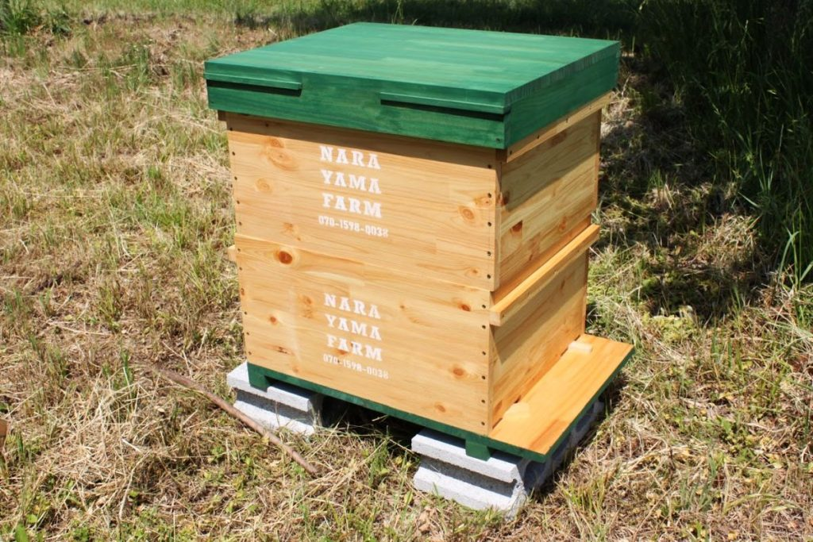
シックスセンシズ X HONEY K
でミツバチの大切さを伝える
ミツバチは観察してあげるととても健気で可愛い昆虫です。
しかも人々に取っては他では摂れなほどの栄養価を蜂蜜で
与えてくれます。
近年の農業で使用されるネオニコチノイド系を含む農薬等の
乱用や除草剤の乱用 または温暖化や環境を配慮しない一部
の取り組みなどの影響でミツバチは年々生息するのが難しく
減少の一途を辿っています。
100年後〜1000年後の世界の環境や食品の自給率を上げる
為にもミツバチは欠かせません。
ミツバチは時に人を針で刺してしまう事もありますがこれは
人々がミツバチに与えた悪影響と比較してどれ程の事だろうか
？と考えてしまいます。
彼女達は自分達に危害が加わらない限り人を襲ったりしません
ミツバチとの距離を近くして理解を深めませんか？

Slide 6
3月後半から巣箱を設置〜
作業は週に一度です。その際は人の出入りを遮断するとより安全性が高まります。
ミツバチとの距離を適切に保ち 蜂の近くでは静かに観察して
頂くようにお客様に説明します。
念の為蜂のいる場所から通路にかけて観葉植物などで壁を作ると良いと思います。

Slide 7
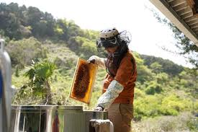
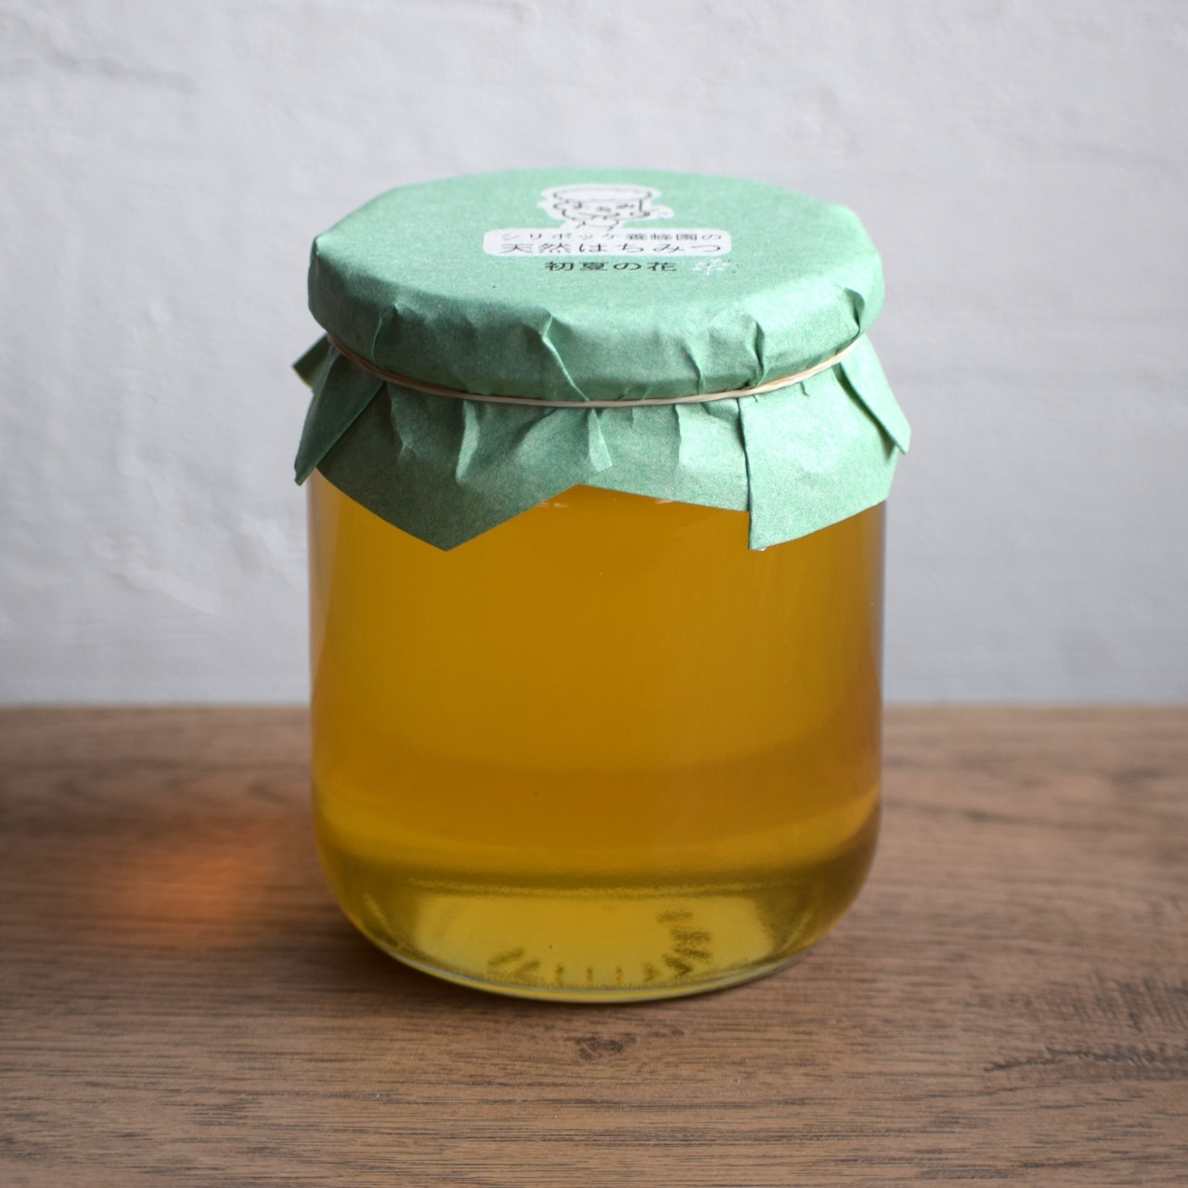
4月後半〜は蜜が入ります。
実際に蜜が入ったらお客様の前で採蜜したり 採蜜体験も可能です。
※4月後半〜6月いっぱい可能
オリジナル蜂蜜瓶を製作して シックスセンシズ honey Kのオリジナル商品を製作
蜂蜜は場所によって違い 全く同じ物は絶対に作れません。
京都東山のオリジナルの蜂蜜をホテルのお客様に味わって頂き、お土産としても買って
帰ってもらう。

Slide 8
条件面
飼育は月4万円 プラス交通費一回1000円（概算）期間4月〜6月
準備費用巣箱製作蜂の準備 10万円
お客様の前で蜜蜂の採蜜などのイベントをする場合
一回1万円
イベント以外の物販用の蜂蜜の製造はHACCPを取得している
工場で製品をお作りして再度販売させて頂きます。
※全て税抜き金額
※概算になります。

